Slide 1

Welkom bij het webinar over de P&C stukken Regio Gooi en Vechtstreek.
We beginnen om 19:00. Geniet nog even van onze mooie regio

Slide 2











Voor inwoners, met gemeenten
Jaarstukken & resultaatbestemming 2020
Begrotingswijzigingen 2021
Begroting 2022

Slide 3
EVEN VOORSTELLEN
Daniël Walkot
Manager GAD
Sabien von dem Borne
Concerncontroller
Hans Uneken
Manager sturing
Bert Rebel
Wethouder Huizen en DB lid financiën
Was er graag bij geweest, maar kon helaas niet aanwezig zijn
Sheet wordt niet gepresenteerd
Notes:
Over uitgangspunt: Samenwerking onderling en met medeoverheden en partijen is verbeterd, al in onderzoeksfases (gezamenlijke onderzoeken met Waterschap, VNG en Deltares) met betrokkenheid van diverse regionale gebiedspartijen (van GNR en LTO tot NS).
Diverse onderzoeken nu al goed bruikbaar voor gemeenten.
Bovenregionale opgaven in beeld gekomen die direct (succesvol) geagendeerd konden bij Rijk en MRA (watersysteem, bodemdaling, spoor, enz.).
Bij lobby hoort ook dat je dingen brengt, dat vraagt dus ook dat je regionaal daarover eens bent. Dus bijvoorbeeld over hoeveel woningen/werk of wat je uitgeeft aan mobiliteit. Als je alleen maar wilt halen, is lobby een stuk lastiger. Dus lobby en regionale programmatische afspraken hangen ook samen.

Slide 4
WAT GAAN WE DOEN VANAVOND?
Technische informatiebijeenkomst voor raadsleden van de regiogemeenten over de planning en control stukken van de Regio Gooi en Vechtstreek
Doel is om u te informeren en in de gelegenheid te stellen om vragen te stellen
  U kunt tijdens het webinar vragen stellen in de Q&A
  Wij beantwoorden deze vragen na elk onderwerp
Met deze sessie kunt u zich voorbereiden op de lokale zienswijze procedure
We nemen het webinar op, zodat deze later terug gekeken kan worden
Sheet wordt niet gepresenteerd
Notes:
Over uitgangspunt: Samenwerking onderling en met medeoverheden en partijen is verbeterd, al in onderzoeksfases (gezamenlijke onderzoeken met Waterschap, VNG en Deltares) met betrokkenheid van diverse regionale gebiedspartijen (van GNR en LTO tot NS).
Diverse onderzoeken nu al goed bruikbaar voor gemeenten.
Bovenregionale opgaven in beeld gekomen die direct (succesvol) geagendeerd konden bij Rijk en MRA (watersysteem, bodemdaling, spoor, enz.).
Bij lobby hoort ook dat je dingen brengt, dat vraagt dus ook dat je regionaal daarover eens bent. Dus bijvoorbeeld over hoeveel woningen/werk of wat je uitgeeft aan mobiliteit. Als je alleen maar wilt halen, is lobby een stuk lastiger. Dus lobby en regionale programmatische afspraken hangen ook samen.

Slide 5
AANPAK & PROCES

Slide 6
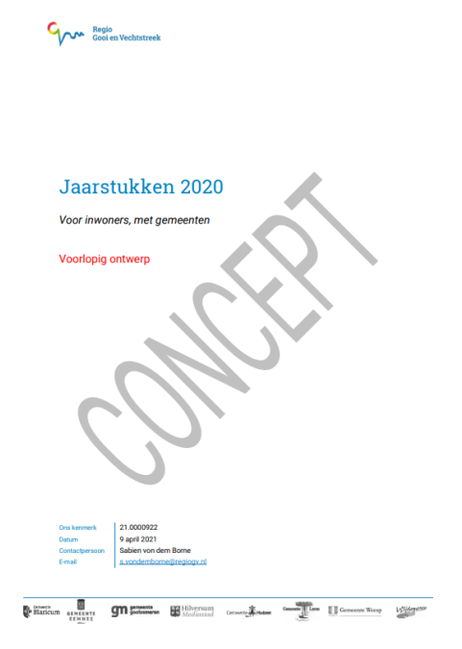
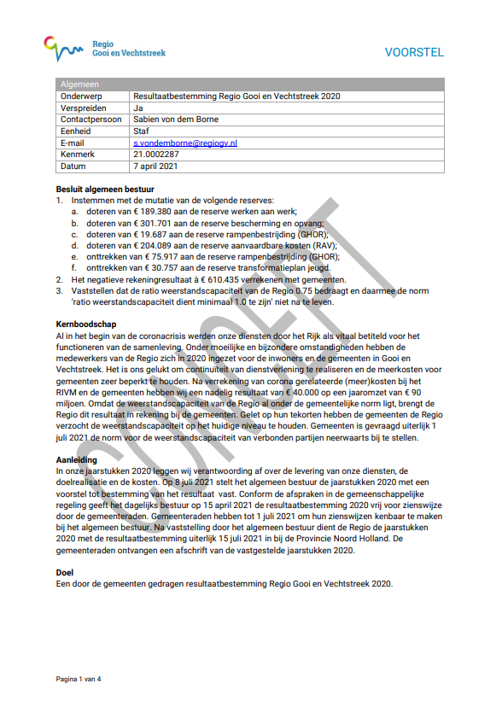
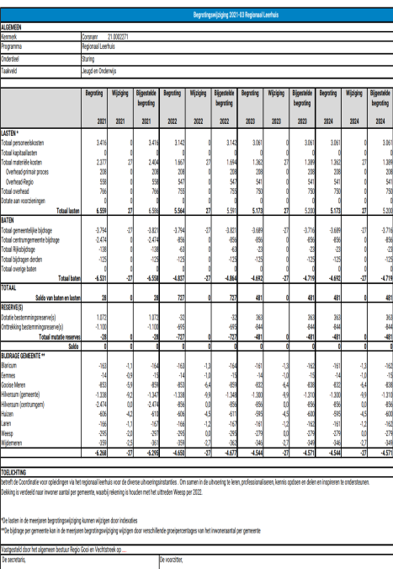
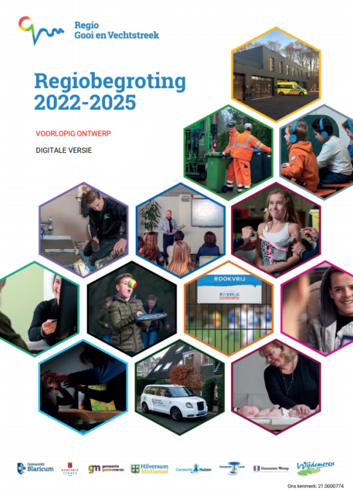
WAT LIGT ER VOOR?
Jaarstukken 2020
Resultaatbestemming 2020
Begrotingswijzigingen 2021
Begroting 2022
Ter kennisname
Zienswijze
Zienswijze
Zienswijze
Notes:
Over uitgangspunt: Samenwerking onderling en met medeoverheden en partijen is verbeterd, al in onderzoeksfases (gezamenlijke onderzoeken met Waterschap, VNG en Deltares) met betrokkenheid van diverse regionale gebiedspartijen (van GNR en LTO tot NS).
Diverse onderzoeken nu al goed bruikbaar voor gemeenten.
Bovenregionale opgaven in beeld gekomen die direct (succesvol) geagendeerd konden bij Rijk en MRA (watersysteem, bodemdaling, spoor, enz.).
Bij lobby hoort ook dat je dingen brengt, dat vraagt dus ook dat je regionaal daarover eens bent. Dus bijvoorbeeld over hoeveel woningen/werk of wat je uitgeeft aan mobiliteit. Als je alleen maar wilt halen, is lobby een stuk lastiger. Dus lobby en regionale programmatische afspraken hangen ook samen.

Slide 7
HOE ZIJN DEZE STUKKEN TOT STAND GEKOMEN?
Onder regie van het Regiobestuur
  Dagelijks bestuur
  Algemeen bestuur
  Centraal managementteam
In samenwerking met de wethouders
  Financiën
  Sociaal domein
  Fysiek domein
In samenwerking met de gemeenten
  Gemeentesecretarissen
  Directeuren sociaal en fysiek domein
  Financial & business controllers
Notes:
Over uitgangspunt: Samenwerking onderling en met medeoverheden en partijen is verbeterd, al in onderzoeksfases (gezamenlijke onderzoeken met Waterschap, VNG en Deltares) met betrokkenheid van diverse regionale gebiedspartijen (van GNR en LTO tot NS).
Diverse onderzoeken nu al goed bruikbaar voor gemeenten.
Bovenregionale opgaven in beeld gekomen die direct (succesvol) geagendeerd konden bij Rijk en MRA (watersysteem, bodemdaling, spoor, enz.).
Bij lobby hoort ook dat je dingen brengt, dat vraagt dus ook dat je regionaal daarover eens bent. Dus bijvoorbeeld over hoeveel woningen/werk of wat je uitgeeft aan mobiliteit. Als je alleen maar wilt halen, is lobby een stuk lastiger. Dus lobby en regionale programmatische afspraken hangen ook samen.

Slide 8
PROCES
Datum | Wie / overleg | Stap
23 mrt. | Regio Gooi en Vechtstreek | Vrijgeven van ontwerp P&C stukken | V
6 apr. | Colleges | Optie voor bespreking in de colleges | V
8 apr. | Portefeuillehouders sociaal domein | Adviseren van het Regiobestuur | V
8 apr. | Portefeuillehouders fysiek domein | Adviseren van het Regiobestuur | V
15 apr. | Dagelijks bestuur | Stukken vrijgeven voor zienswijze | V
10 mei | Raadsleden | Webinar Regiobegroting 2022
1 jul. | Gemeenteraden | Deadline voor aanleveren zienswijze
8 jul. | Algemeen bestuur | Vaststellen van de P&C stukken
15 jul. | Algemeen bestuur | Deadline voor verzending provincie

Slide 9
?

Slide 10
JAARSTUKKEN 2020
RESULTAATBESTEMMING 2020

Slide 11
JAARSTUKKEN 2020
Corona
Regio is een vitale organisatie.
GGD coördineert de coronabestrijding.
Grote druk op ambulancezorg tijdens coronapieken.
Intensieve samenwerking sociaal domein t.b.v. continuïteit van (jeugd)zorg.
Stijging van de vraag naar onze vitale diensten: GAD, Jeugdgezondheidszorg, Veilig Thuis, Toezicht kinderopvang, RBL, Werkgeversservicepunt, Urgentiebureau, RAV.
Waar het moet, zijn passende veiligheidsmaatregelen getroffen.
Waar het kan, is thuiswerken de norm.
Een resultaat om trots op te zijn
100 miljoen jaaromzet.
Goedkeurende verklaring accountant.
Binnen de begroting / Rijksvergoedingen.

Slide 12
RESULTAATBESTEMMING 2020
Instemmen met de verplichte mutatie van de volgende reserves:
  doteren van € 189.380 aan de reserve werken aan werk;
  doteren van € 301.701 aan de reserve bescherming en opvang;
  doteren van € 19.687 aan de reserve rampenbestrijding (GHOR)
  doteren van € 204.089 aan de reserve aanvaardbare kosten (RAV);
  onttrekken van € 75.917 aan de reserve rampenbestrijding (GHOR);
  onttrekken van € 30.757 aan de reserve transformatieplan jeugd.
Het negatieve rekeningresultaat à € 610.435 verrekenen met gemeenten, waarvoor gemeenten naar verwachting vanuit het rijk € 569.184 corona vergoeding ontvangen.
Vaststellen dat de ratio weerstandscapaciteit van de Regio 0.75 bedraagt en daarmee de norm ‘ratio weerstandscapaciteit dient minimaal 1.0 te zijn’ op dit moment niet na te leven.

Slide 13
?

Slide 14
BEGROTINGSWIJZIGINGEN 2021

Slide 15
Regionaal leerhuis | € 27.000 (structureel)
  Kennis- en expertisecentrum voor consulenten en (jeugd)zorgprofessionals
  Na jaren van subsidie, nu structurele bijdrage vanuit gemeente(n)
Schakelfunctionaris jeugdzorg | € 60.000 (incidenteel)
  Sturen op kortere wachtlijsten / wachttijden jeugdzorg door bemiddeling
  Pilot wordt nog één jaar gecontinueerd, dan vraag voor structurele inbedding
Inkoop inburgering | € 25.000 (incidenteel)
  Nieuwe wet inburgering → gemeenten bieden samen passend aanbod
  Middelen nodig voor inkoop en onderwijskundige toetsing
Perspectief op werk & werken aan werk | € 1.245.000
  Bijstelling arbeidsmarktplannen n.a.v. economische impact corona
  Gelden komen vanuit subsidie van het Rijk en zijn lokaal gereserveerd voor regionale arbeidsmarktplannen
Notes:
Over uitgangspunt: Samenwerking onderling en met medeoverheden en partijen is verbeterd, al in onderzoeksfases (gezamenlijke onderzoeken met Waterschap, VNG en Deltares) met betrokkenheid van diverse regionale gebiedspartijen (van GNR en LTO tot NS).
Diverse onderzoeken nu al goed bruikbaar voor gemeenten.
Bovenregionale opgaven in beeld gekomen die direct (succesvol) geagendeerd konden bij Rijk en MRA (watersysteem, bodemdaling, spoor, enz.).
Bij lobby hoort ook dat je dingen brengt, dat vraagt dus ook dat je regionaal daarover eens bent. Dus bijvoorbeeld over hoeveel woningen/werk of wat je uitgeeft aan mobiliteit. Als je alleen maar wilt halen, is lobby een stuk lastiger. Dus lobby en regionale programmatische afspraken hangen ook samen.

Slide 16
?

Slide 17
REGIOBEGROTING 2022 - 2025

Slide 18
WAT IS ER NIEUW AAN DE OPZET?
Financiële begroting
Indeling programma’s
  Voor inwoners → uitvoering
  Met gemeenten → samenwerking
Toevoeging paragraaf verbonden partijen

Slide 19
OPDRACHT
Portefeuillehouders financiën
Verlaag vanaf 2022 de gemeentelijke bijdrage met 3%.
Algemeen bestuur
Vang het wegvallen van de gemeentebijdrage Weesp op binnen de Regiobegroting.
CONTEXT
Kaderbrief 2022 → Nieuwe eisen rechtmatigheid & financiële functie vragen om versterking.
Uittreding Weesp → Risico van een stapeling van bezuinigingen.
Omstandigheden → Zwaar bij GAD, GGD, Jeugd & gezin, Veilig thuis, Inkoop & Contractbeheer, RAV.
Kwaliteit → Wettelijk takenpakket op minimum niveau van landelijke normen.
Nieuwe taken → Bij taakoverdracht is ook een besparing gerealiseerd (crisisdienst, RBL, vervoer).
Frictie → Bij stoppen met taken rekening houden met hoge frictiekosten voor gemeenten.
Dienstverlening → Maatregelen raken het ervaren dienstverleningsniveau bij inwoners.
Notes:
Over uitgangspunt: Samenwerking onderling en met medeoverheden en partijen is verbeterd, al in onderzoeksfases (gezamenlijke onderzoeken met Waterschap, VNG en Deltares) met betrokkenheid van diverse regionale gebiedspartijen (van GNR en LTO tot NS).
Diverse onderzoeken nu al goed bruikbaar voor gemeenten.
Bovenregionale opgaven in beeld gekomen die direct (succesvol) geagendeerd konden bij Rijk en MRA (watersysteem, bodemdaling, spoor, enz.).
Bij lobby hoort ook dat je dingen brengt, dat vraagt dus ook dat je regionaal daarover eens bent. Dus bijvoorbeeld over hoeveel woningen/werk of wat je uitgeeft aan mobiliteit. Als je alleen maar wilt halen, is lobby een stuk lastiger. Dus lobby en regionale programmatische afspraken hangen ook samen.

Slide 20
VANG UittredING Weesp OP: € 3.329.000
Langjarige dienstverleningsovereenkomsten Amsterdam: € 2.400.000
Taakstelling / bezuinigingsopgave Regio: € 929.000 vanaf 2022:
  Raamovereenkomst Amsterdam → mens volgt werk.
  Beëindigen tijdelijke aanstellingen / inhuur.
  Structurele herschikking van werkzaamheden door digitalisering.
  Frictiekosten Weesp inzetten voor natuurlijk verloop, horizontale mobiliteit, vrijwillig ontslag / pensioen, digitalisering.
BESPAAR OP DE GEMEENTELIJKE BIJDRAGE: € 1.232.000
Van gemeentelijke bijdrage naar centrumgemeentebijdrage Veilig Thuis: € 648.000 vanaf 2022.
Bezuiniging op de meldkamer RAV door schaalvoordelen: € 204.000 vanaf 2022 + € 100.000 vanaf 2023.
Stoppen samenwerking op portefeuille cultuur recreatie / toerisme:
  Regioconservator: € 50.000 vanaf 2022.
  Programmacoördinatie: € 50.000 vanaf 2022.
Besparing op management zorg en veiligheidshuis door integratie met Veilig Thuis: € 30.000 vanaf 2022.
Vereenvoudiging ambtelijke samenwerking en gelijktrekken procedures sociaal en fysiek domein: € 50.000 vanaf 2022.
Hanteren reële rekenrente: € 100.000 vanaf 2022.
VERWACHT TEKORT GAD € 3.200.000
Maatregelen gericht op aanpassing dienstverlening GAD: € 1.920.000
Verhogen gemeentelijke bijdrage GAD / afvalstoffenheffing +5%: €1.280.000

Slide 21
STURING
Taken
Beleidsadvisering | Beleidsuitvoering | RSA | MRA | Subsidies | C&A team | Zorg & Veiligheidshuis
Gemeentelijke bijdrage 2021
Gemeentelijke bijdrage 2021 € 6.163.000 (incl. Weesp / centrumbijdragen / MRA / RSA)
Omstandigheden
Gemeentelijk bijdrage RSA (€ 1,-) is subsidie multiplier (€ 4,-) voor regionale samenwerking
Van RSA gelden gaat grootste deel naar samenwerking en capaciteit fysiek domein, in lijn met speerpunten RSA
Vanuit subsidies/RSA bieden we gemeenten ook de mogelijkheid om snel tijdelijke taken toe te voegen (knooppunt Crailo, COA locaties, dierenwelzijn, etc.)
Team bestuur & beleid werkt met kleine vaste schil gekoppeld aan gemeentelijke bijdrage en grote flexibele schil gekoppeld aan RSA projectbudget en subsidies
Structureel besparen op sturing raakt dan ook direct de samenwerking met gemeenten en AB portefeuilles / programma’s en daarmee de samenwerking met maatschappelijke partners (MRA, provincie, onderwijs, zorg, woco’s, waterschap)
Gemeenten moeten dit gat lokaal opvullen. Verwachting is dat gemeenten hiervoor de capaciteit niet hebben.
C&A team vervult rol bij kostenontwikkeling/verkenning sociaal domein (klein team / vaste formatie)
Zorg en veiligheidshuis is zelfstandig bestuursconvenant (Regio voert alleen beheersfunctie uit). Besparen hierop moet afgestemd worden binnen het convenant en met de convenantpartners.

Slide 22
STURING
Maatregelen
Taakstelling kan gerealiseerd worden door Regio, maar levert waarschijnlijk niet het gewenste effect op voor gemeenten.
Schrappen van regionale taken heeft effect heeft op gemeentelijke taken en/of bestuurskracht van gemeenten in samenwerking met provincie, MRA en Rijk.
Overweeg alternatieve maatregelen te onderzoeken.
Indien taakstelling binnen sturing gerealiseerd moet worden, volg dan de in de RSA aangebrachte focus
  advisering en samenwerking op cultuur & recreatie stopzetten
  bij andere portefeuilles levert het stopzetten van inzet Regio geen besparing op voor/bij gemeenten.
De ambtelijke samenwerking en procedures op het sociaal en fysiek domein gelijk trekken en vereenvoudigen (minder lagen van ambtelijk afstemming en eenduidige procedures)
Inbedding zorg en veiligheidshuis bij veilig thuis (afhankelijk van convenantpartners)
Programma | Maatregel | Effect
Cultuur & recreatie | Stoppen bijdrage Regioconservator | 50.000
Cultuur & recreatie | Stoppen programmacoördinatie / ondersteuning | 50.000
Algemeen | Vereenvoudig de inrichting van de ambtelijke samenwerking op en tussen het sociaal en fysiek domein | 50.000
Zorg en veiligheid | Integratie zorg en veiligheidshuis met veilig thuis | 30.000
 | Prognose totaal | 180.000

Slide 23
MAATSCHAPPELIJKE DIENSTVERLENING
Taken
Veilig Thuis | Crisisdienst | Urgentiebureau
Gemeentelijke bijdrage
Gemeentelijke bijdrage 2021 € 3.822.000 (incl. Weesp, incl. centrumbijdragen)
Omstandigheden
Regiogemeenten dragen in landelijk perspectief verhoudingsgewijs financieel veel bij aan Veilig Thuis, terwijl de bijdrage vanuit centrumgemeentegelden verhoudingsgewijs laag is (onderzoek Significant).
Aantal meldingen huiselijk geweld blijft stijgen als gevolg van corona en nieuwe meldcode (2018 – 2020 → +21%).
Rijk stelt structureel € 730.185 beschikbaar in centrumgemeente bijdrage voor versterking van Veilig Thuis.
Veilig Thuis Gooi en Vechtstreek staat er goed voor, maar twee knelpunten:
1) monitoring niet binnen normen (huisbezoek na 3 en 12 maanden)
2) achterstanden (als gevolg van niet kwijtkunnen veilige casuïstiek bij recidiverende onveiligheid)

Slide 24
MAATSCHAPPELIJKE DIENSTVERLENING
Maatregelen
Vanaf december 2020 komt er jaarlijks € 730.185 extra vanuit het Rijk voor versterking Veilig Thuis
Deze middelen in 2021 om de knelpunten op monitoring & achterstanden op te lossen / in te lopen door tijdelijk extra capaciteit € 321.500 erbij te plaatsen
Versterk Veilig Thuis Gooi en Vechtstreek vanaf 2022 structureel met € 100.000 vanuit de extra centrumgemeente bijdrage om zo het huidige niveau meldingen op te kunnen vangen.
Gebruik de € 648.000 uit de extra centrumgemeente bijdrage om de gemeentelijke bijdrage aan veilig thuis te verlagen (invulling taakstelling)
Stel de begroting 2021 op korte termijn bij om de tijdelijke maatregelen uit te kunnen voeren

Slide 25

REGIONALE AMBULANCE VOORZIENING
Taken
Ambulancezorg | Meldkamer (witte kolom)
Gemeentelijke bijdrage
Gemeentelijke bijdrage 2021 € 317.000 (incl. Weesp)
Omstandigheden
Gemeenten dragen jaarlijks bij om de meldkamer op de schaal Gooi en Vechtstreek in stand te kunnen houden
Met de coöperatie RAV Gooi en Vechtstreek en Flevoland is het mogelijk door de verzekeraar gewenste schaalsprong op de meldkamer-functie vanaf 2022 te gaan realiseren.
Bezuiniging
Gemeenten dragen jaarlijks à € 304.000 bij om de meldkamer op de schaal Gooi en Vechtstreek in stand te kunnen houden. Met de coöperatie RAV Gooi en Vechtstreek en Flevoland is het mogelijk door de verzekeraar gewenste schaalsprong op de meldkamer-functie vanaf 2022 te realiseren. Om dit mogelijk te maken kan de gemeentelijke bijdrage afgebouwd worden. Dat doen we in twee stappen:
2022 bezuiniging à € 204.000;
2023 bezuiniging à € 100.000.

Slide 26
GGD
Taken
Algemene gezondheidszorg (infectieziekten) | Gezondheidsbevordering | Toezicht kinderopvang | GHOR | Lijkschouwing
Gemeentelijke bijdrage
Gemeentelijke bijdrage 2021 € 1.931.000 (incl. Weesp)
Omstandigheden
Corona heeft grote impact op de organisatie, de financiering (reizigersbijdragen) en het werk van de GGD
De bevordering van de gezondheid van inwoners heeft nu landelijk en lokaal alle aandacht
Alle taken van de GGD zijn wettelijk overgedragen taken (m.u.v. de lijkschouwing)
GGD Gooi en Vechtstreek is klein en wendbaar georganiseerd → schaalvergroting van een deel van de taken verwacht → hogere bijdragen voor gemeenten
Maatregelen
Gelet op de uitdagende omstandigheden nu geen bezuinigingsopgave aan de GGD op te leggen.
In het kader van een (financieel) gezond sociaal domein is structureel investeren in preventie en gezondheidsbevordering nu gewenst → zoek daarbij de verbinding / samenwerking met jeugd en gezin
Op (middel)lange termijn zijn er mogelijkheden om de samenwerking met de GGD Flevoland op taken te versterken, zodat de kwetsbaarheid van bepaalde taken (infectieziekten, medische milieukunde) weggenomen kan worden.

Slide 27
JEUGD & GEZIN
Taken
Jeugdgezondheidszorg 0 tot 18 jaar | Jeugd & Gezin | Regionaal bureau leerplicht
Gemeentelijke bijdrage
Gemeentelijke bijdrage 2021 € 9.324.000 (incl. Weesp)
Omstandigheden
Wettelijk taken uitgevoerd op wettelijk minimum niveau.
Investeren in preventieve jeugdzorg loont op de jeugdzorgbudgetten van gemeenten. Vooral nu niet bezuinigen op preventie voor de jeugd.
Onderwijsachterstanden door Corona verwacht, waarbij extra inzet vanuit jeugd & gezin naar verwachting nodig is
Jeugd & Gezin krijgt meer taken vanuit het Rijk: uitbreiding rijksvaccinatieprogramma, prenataal huisbezoek en wetswijzigingen leerrecht.
Maatregelen
Gelet op de uitdagende omstandigheden geen bezuinigingsopgave voor Jeugd & Gezin.
In het kader van een (financieel) gezond sociaal domein is structureel investeren in preventie en jeugdgezondheidszorg nu gewenst → zoek daarbij de verbinding / samenwerking met GGD
Gemeenten zouden in het kader van bezuinigingen op jeugdzorg ook kunnen kijken naar een bredere inzet van jeugd en gezin

Slide 28

VERVOER GOOI EN VECHTSTREEK B.V.
Taken
Wmo vervoer | Leerlingenvervoer | Jeugdhulpvervoer | Vervoer van en naar dagbesteding (onderzoek)
Gemeentelijke bijdrage
Gemeentelijke bijdrage 2021 € 5.171.000 (incl. Weesp)
Vertaling 3% taakstelling 2022 n.t.b. (excl. Weesp)
Omstandigheden
Synergievoordelen bundeling zijn al onderdeel van begroting voor het vervoer. Er is daarmee bespaard op het vervoer.
Corona heeft grote impact op met name het Wmo vervoer (op dit moment 15% vervoer). Verwachting is dat volume (Q) voorlopig niet meer op niveau 2019 terug komt. Gemeenten besparen door Corona al op het Wmo-vervoer
Leerlingenvervoer rijdt grotendeels volledig. Verwachting is dat het aantal geïndiceerde kinderen (Q) komende jaren verder stijgt. Het Rijk gaat nog steeds uit van een daling als gevolg van Wet passend onderwijs. Budget komt verder onder druk.
Aanbieders dagbesteding willen af van het vervoer naar dagbesteding, omdat gemeentelijke tarieven te laag zijn. Vraag is of vervoer Gooi en Vechtstreek dit wel rendabel vorm kan geven. Afstemmen venstertijden leerlingenvervoer biedt mogelijk uitkomst.
Maatregelen
Bezuinigingen zijn onderdeel van de verkenningen naar een financieel gezond sociaal domein (niet meegenomen in taakstelling).
Bezuinigingen op: 1) verhogen eigen bijdrage en 2) aanpassen venstertijden dagbesteding <-> leerlingenvervoer <-> Wmo vervoer.

Slide 29
INKOOP & CONTRACTBEHEER
Taken
I&C Sociaal domein | I&C fysiek domein | Interne I&C | Cliëntervaringsonderzoek | Wmo toezicht | Werkgeversservicepunt
Gemeentelijke bijdrage
Gemeentelijke bijdrage 2021 n.t.b.
Omstandigheden
Inkoop & contractbeheer werkt op domeinen: sociaal domein | fysiek domein | interne inkoop
Financiering van de capaciteit bij inkoop & contractbeheer is afhankelijk van de contracten die uitgevoerd worden
Inkoop sociaal domein is groot qua omvang en net voor 8 jaar gecontracteerd. Er is binnen deze contracten geen ruimte voor nieuwe capaciteitsafwegingen.
Inkoop fysiek domein en interne inkoop worden per contract dan wel intern doorbelast.
Bezuinigingen
Gelet op omstandigheden geen mogelijkheden om te bezuinigen
Vormgeving van de inkoop en het contractmanagement sociaal domein is onderdeel van de gemeentelijke verkenningen naar een financieel gezond sociaal domein.

Slide 30
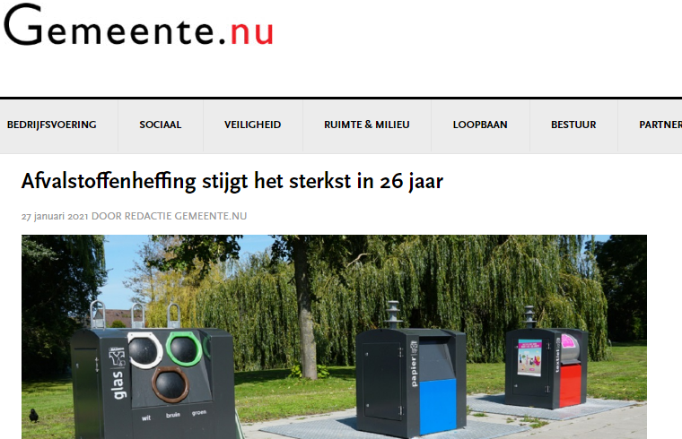
GAD
Gemeentelijke bijdrage
Gemeentelijke bijdrage 2021 → € 25.023.000 (incl. Weesp)
Omstandigheden
Hogere kosten voor inzameling / verwerking
Lagere inkomsten en volatiele grondstoffenmarkt
Stijging afvalstoffenheffing landelijk in 2019 – 2021 met 18,3%
Stijging gemeentelijke bijdrage (heffing) GAD in 2019 – 2021 met 7%
Er is sprake van een vertraagd effect bij GAD t.o.v. landelijke ontwikkeling
Prognose tekort GAD
Hogere kosten huidige inzamelwijze en inzamelfrequentie | 2.087.289
Hogere verwerkingskosten groente, fruit en tuinafval | 671.700
Hogere verwerkingskosten textiel | 150.000
Hogere transport- en overslagkosten oud papier en karton | 415.805
Vervallen van vermarkting- en sorteerkosten plastic-, metalen- en drankverpakkingen | -1.100.000
Daling baten plastic-, metalen- en drankverpakkingen | 69.000
Daling baten kantoor, winkel en diensten (bedrijfsafval) | 70.000
Daling baten oud papier en karton | 405.000
Overige ontwikkelingen en aanpassingen | 176.242
Verbrandingsbelasting | 268.100
Prognose tekort 2022 | 3.213.136

Slide 31
GAD
Maatregelen bij GAD
Gelet op tekort en marktomstandigheden is de 3% taakstelling voor de inzameling van huishoudelijk afval niet haalbaar
Maatregelen met impact op dienstverlening aan inwoners zijn nodig om binnen de begrotingskaders te blijven.
Gelet op maatschappelijke impact is zienswijze raden op maatregelenpakket gewenst (afstemming met grondstoffenvisie).
Gefaseerde invoering van maatregelen is noodzakelijk, waardoor financieel effect ook gespreid is.
Maatregelen | 2022 | 2023 | 2024 | 2025
Optimaliseren inzamelwijze & –frequenties | 650.000 | 1.150.000 | 1.150.000 | 1.150.000
Tariferen ophalen grof huishoudelijk afval | 132.500 | 265.000 | 265.000 | 265.000
Tariferen storten puin/bouwafval op scheidingsstations | 25.000 | 50.000 | 50.000 | 50.000
Beperken openingstijden scheidingsstations | 200.000 | 200.000 | 200.000 | 200.000
Stoppen met PMD zakken | 75.000 | 75.000 | 75.000 | 75.000
Terugbrengen inzet toezicht en handhaving | 0 | 0 | 40.000 | 80.000
Strategische huisvesting GAD | 0 | 0 | 0 | 100.000
Tijdelijke verhoging gemeentelijke bijdrage | 837.500 | 180.000 | 140.000 | 0
Structurele verhoging gemeentelijke bijdrage | 1.293.136 | 1.293.136 | 1.293.136 | 1.293.136
Prognose totaal | 3.213.136 | 3.213.136 | 3.213.136 | 3.213.136

Slide 32
WAT HEBBEN WE HIERVOOR NODIG?
  Werkbudget
  Incidenteel werkbudget om gewenste mobiliteit te realiseren
  Versterking financiële functie
  Borgen van de uitvoeringsprocessen voor het afgeven van de bestuursverklaring → kaderbrief: € 85.000
  Complexiteit van de financiële organisatie van de Regio is toegenomen → verzoek om toestemming verschuiving inzet Regio P&O functie naar financiële functie: € 60.000.

Slide 33
CONCLUSIE
  Met deze maatregelen levert de Regio een zeer substantiële bijdrage aan het gezond krijgen van de gemeentefinanciën
  Aanvullende bezuinigingen binnen de Regiobegroting zijn niet mogelijk
  Indien de gemeenten extra willen bezuinigen dan maatregelen verkennen op:
    Herschikking samenwerking gemeenten <> Regio
      Van beleidsvoorbereiding naar beleidsuitvoering → herschikking van taken en bevoegdheden op de samenwerking sociaal en fysiek domein (regionale (jeugd)zorginfra, water, klimaat, energie, biodiversiteit, landschap, mobiliteit)
      Regionale toegang specialistische voorzieningen sociaal domein
      Samenwerking beheer openbare ruimte (zout, KWD centra) ← → Regio / GAD
    Herschikking samenwerking verbonden partijen
      Gezamenlijke (aan)sturing op verbonden partijen vanuit regionale samenwerking (GNR, Tomingroep, sociale recherche)
      Samenvoegen uitvoeringstaken Tomingroep (kringloop) Gooi en Vechtstreek en taken Regio (GAD)
      Samenvoegen sociale recherche en inkoop & contractbeheer

Slide 34
?

Slide 35
EINDE
Contact
Hans Uneken
H.uneken@regiogv.nl
(06) 227 37 544

